Slide 1
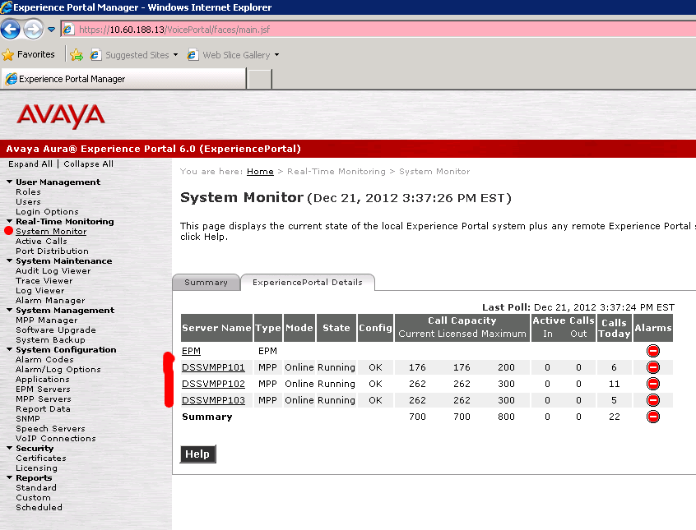

Ver logs del MPP
Usando la pantalla de administracion del EP (EPMS) seleccionar System Monitor y el MPP cuyo log se desea acceder

Slide 2
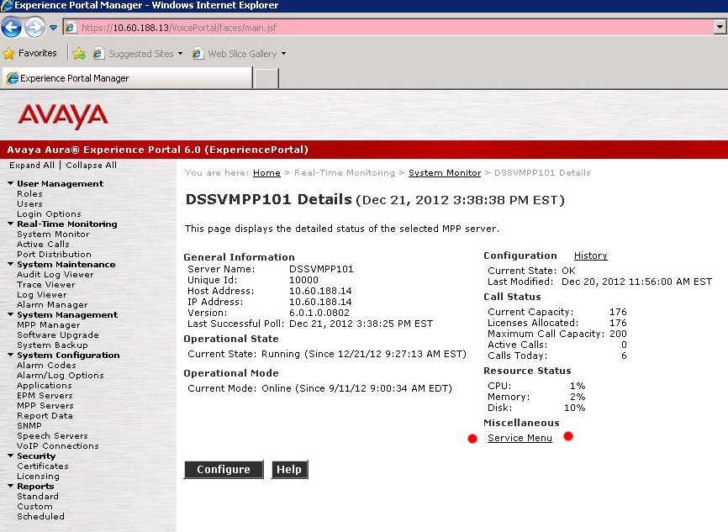
Ver logs del MPP
Seleccionar “Service Menu”

Slide 3
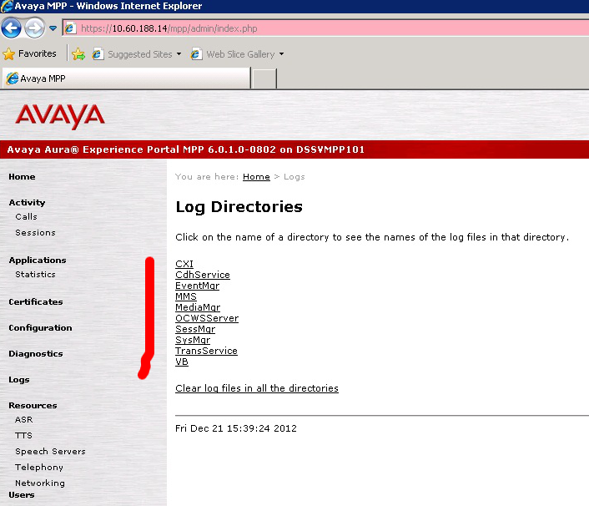
Ver logs del MPP
Seleccionar de la lista el log que se desea acceder (los mas utilizados son VB y SysMgr).

